Slide 1
Questionari e Orientamento informatica
A cura di:
Giulio Ballabio 5A Inf.
Anno Scolastico 2015/16
Presentazione della fase di progettazione del progetto in generale

Slide 2
Indice «cliccabile»
0
Introduzione
Gruppo di Lavoro
Matrice delle Responsabilità
ER
WBS-GANT
(6)GIT
(7)Constatazioni generali

Slide 3
Introduzione e presentazione progetto
1
Torna a Indice
In vista dell’ OpenDay d’istituto tenutosi in data 11/12/15, il professore di Gestione G. Breviario ha chiesto la realizzazione di:
Sw gestione questionari
Sito Web che svolga la funzione di orientamento.
In queste slide dopo aver presentato il mio gruppo di lavoro focalizzerò l’attenzione sulle fasi di progettazione e implementazione del Sw
Notes:
OVVIAMENTE !! Il software è stato progettato e realizzato in modo tale da poterlo riadattare a qualsiasi futura occasione, sarà dunque possibile utilizzarlo per qualsiasi evenienza in cui sia necessaria la compilazione di un questionario.

Slide 4
Gruppo di lavoro e relativi ruoli
2
Torna a Indice
Castelli Francesco
Ballabio Giulio
Galimberti Alberto
Vice-Capo
Capo Progetto
Resp. Web
Tavolo Gruppo
Grafico Sw.
Collab. Sw.
Committente
Collab. Web
Grafico Web
Lazzara Vincenzo
Mariani Massimo
Prof. Breviario
Molteni Nicholas
Larovere Vittorio

Slide 5
Matrice delle Responsabilità
3
Torna a Indice
Ballabio Giulio CAPO PROGETTO
Descrizione progetto
Realizzazione organigramma
Realizzazione matrice delle resp.
Realizzazione diagramma ER
Realizzazione casi d’uso
Realizzazione WBS-WAR
Co-Realizzazione diagramma GANT
Implementazione Sw
Co-Realizzazione interfaccia grafica
Classe domanda
Classe gestione domande/risposte
Revisione Sw
Interfaccia grafica
Codice
Documentazione progetto
Coordinazione gruppo Sw - Web

Slide 6
Matrice delle Responsabilità
Torna a Indice
Castelli Francesco VICE-CAPO
Co-Realizzazione organigramma
Co-Realizzazione matrice delle resp.
Co-Realizzazione diagramma ER
Realizzazione WBS-WAR
Realizzazione diagramma GANT
Implementazione Sw
Classe risposte
Classe gestioneFile
Revisione Sw
Codice
Documentazione progetto

Slide 7
Matrice delle Responsabilità
Torna a Indice
Galimberti Alberto RESP. WEB
Implementazione Web
Pagina relativa all’università
Pagina relativa agli sbocchi lavorativi
Revisione Web
Pagina relativa all’università
Pagina relativa agli sbocchi lavorativi
Documentazione progetto
Molteni Nicholas COLLAB. WEB
Implementazione Web
Pagina delle biografie
Revisione Web
Pagina delle biografie
Documentazione progetto

Slide 8
Matrice delle Responsabilità
Torna a Indice
Larovere Vittorio GRAFICO WEB
Implementazione grafica Web
Revisione grafica Web
Documentazione progetto
Lazzara Vincenzo GRAFICO SW
Realizzazione interfaccia Sw
Revisione interfaccia Sw
Documentazione progetto
Mariani Massimo COLLAB. SW
Diagramma delle classi
Implementazione Sw
File .csv
Documentazione progetto

Slide 9
Schema ER
4
Torna a Indice
ID Tipologia
1
Prepara
ID
Tipologia
TEST
N
1
ESAMINATORE
1
E’ composto
E’ assegnata
ID
Giuste
N
RISPOSTA
ID
Testo
Tipologia
ValorePunti
N
N
QUESITO
1
Appartiene
ID
Nome
Cognome
ScuolaDiProvenienza
Viene svolto
N
E’ compiuto
N
TENTATIVO
N
1
RAGAZZO
TotalePunti Data Ora

Slide 10
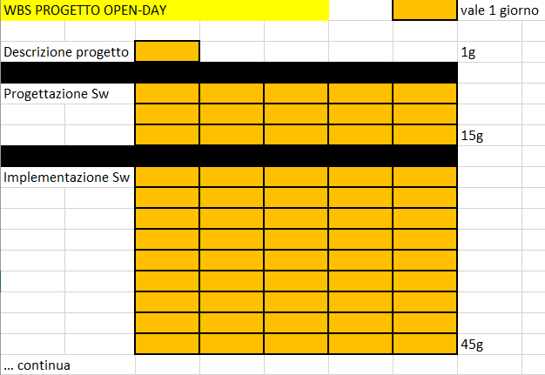

WBS – Diagramma di Gant
5
Torna a Indice
La realizzazione della WBS è avvenuta per gradi, la prima soluzione che ci è venuta in mente è stata quella di realizzarla su Excel.
Dall’immagine a fianco si può notare come tale soluzione fosse TUTT’ALTRO CHE OTTIMALE!!

Slide 11
WBS – Diagramma di Gant con Project
Torna a Indice
Abbiamo dunque deciso di «evolverci» e usare un software dedicato, Microsoft Project, nel nostro caso la versione del 2013
Dall’uso di Project durante questo progetto abbiamo riscontrato i seguenti vantaggi:
Sistema abbastanza intuitivo
Gestione quasi automatica delle informazioni
Consenta una gestione/controllo completo di attività, tempi, risorse, costi dell’intero progetto
Crea in automatico il diagramma di Gant

Slide 12
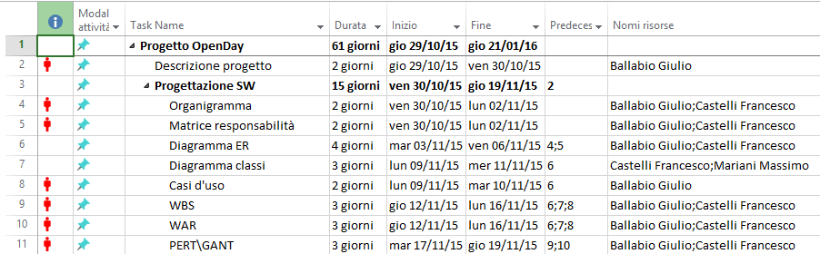

WBS – Diagramma di Gant con Project
Torna a Indice
Gestione precedenze
Attività
Gestione giorni
Risorse
«componenti gruppo»
Indice
Giorno inizio-fine

Slide 13
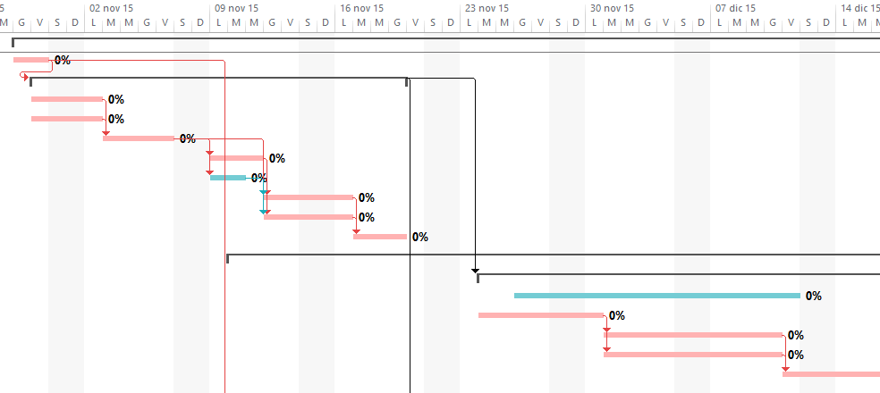
WBS – Diagramma di Gant con Project
Torna a Indice
Esempio diagramma di GANT

Slide 14
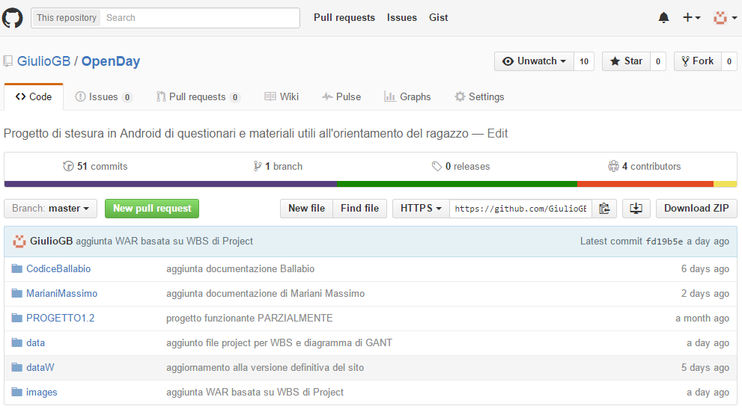
GIT
6
Torna a Indice
Nella Sezione «Code»
Abbiamo caricato le
cartelle del progetto in
modo da rendere il lavoro
accessibile da qualsiasi
postazione e soprattutto
per condividerlo con tutti i
membri del gruppo.

Slide 15
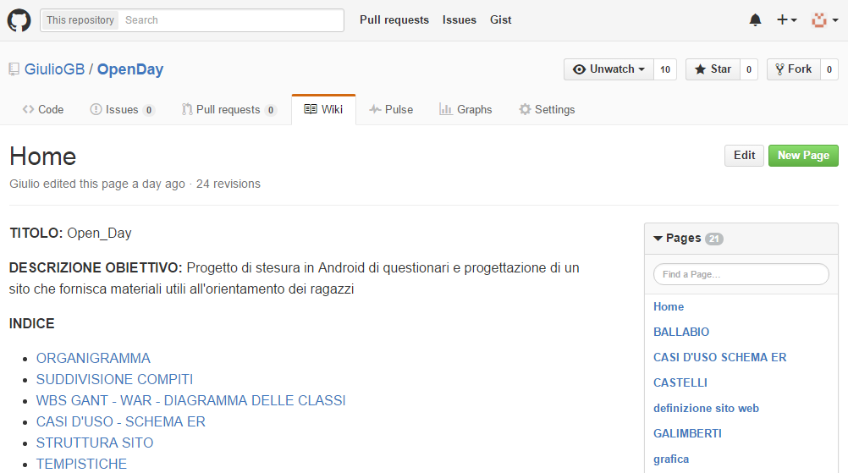
GIT
Torna a Indice
Nella sezione «Wiki»
abbiamo inserito tutta
la parte di progettazione e
documentazione del progetto

Slide 16
Constatazioni generali
7
Torna a Indice
Dal lavorare in gruppo si sono presentati:
VANTAGGI
Unione delle conoscenze al fine di realizzare il progetto assegnatoci
Carico di lavoro «smistato» su più collaboratori
SVANTAGGI (difficoltà)
Problemi di coordinazione ( tante idee che entravano in contrasto una con l’altra )
Difficoltà nella gestione dei tempi di lavoro
Spesso dovevo staccare dal mio lavoro per aiutare i miei compagni. Dovendo recuperare poi a casa.
Complessivamente il gruppo ha funzionato senza problemi

Slide 17

Da Capo Progetto a Sviluppatore
Nella parte che segue illustrerò i miei «lavori» prodotti durante la fase di implementazione del Sw

Slide 18
Indice «cliccabile»
0
Classe domanda
Classe gestione domande/risposte
Revisione interfaccia grafica

Slide 19
Implementazione Classe Domanda
1
Torna a Indice

Slide 20
Implementazione Classe gestione domande/risposte
2
Torna a Indice

Slide 21
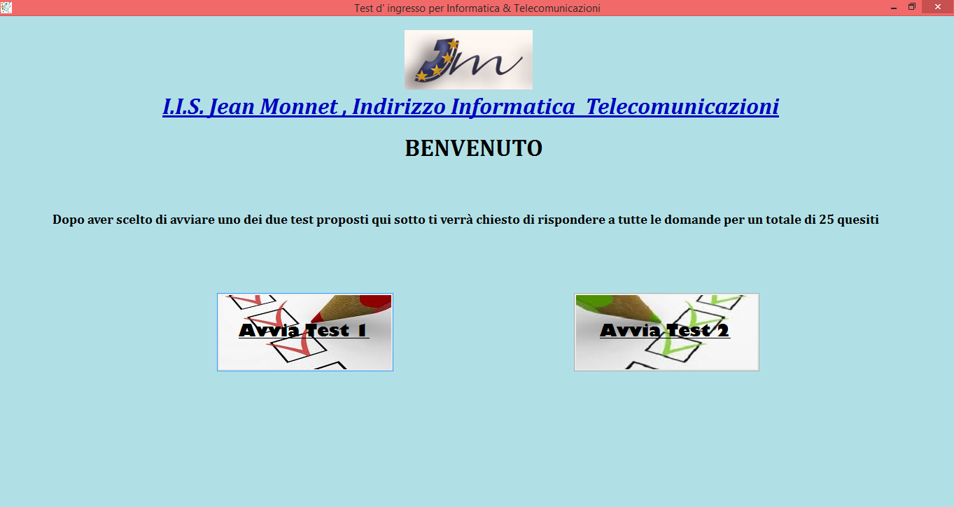
Revisione grafica
3
Torna a Indice

Slide 22
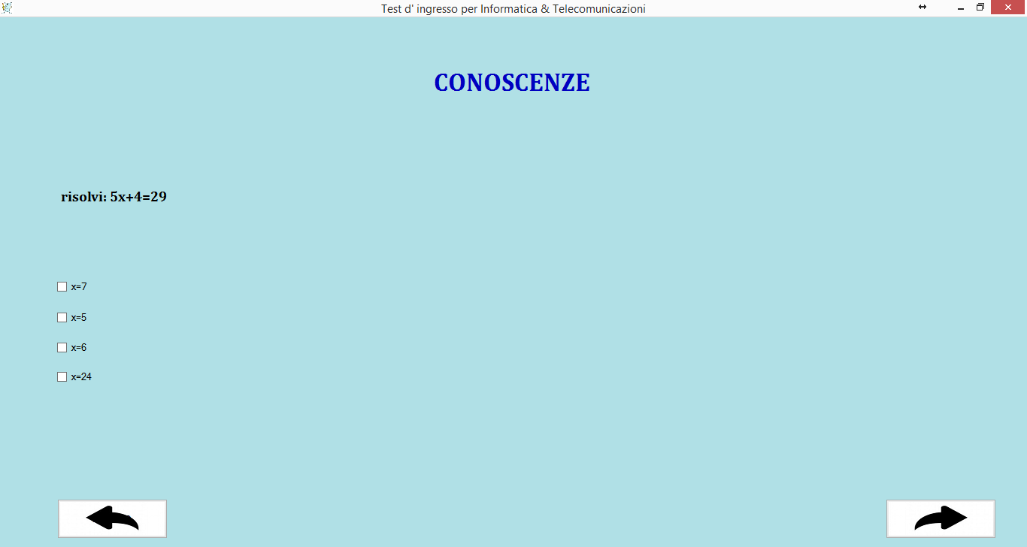
Revisione grafica
3
Torna a Indice

Slide 23
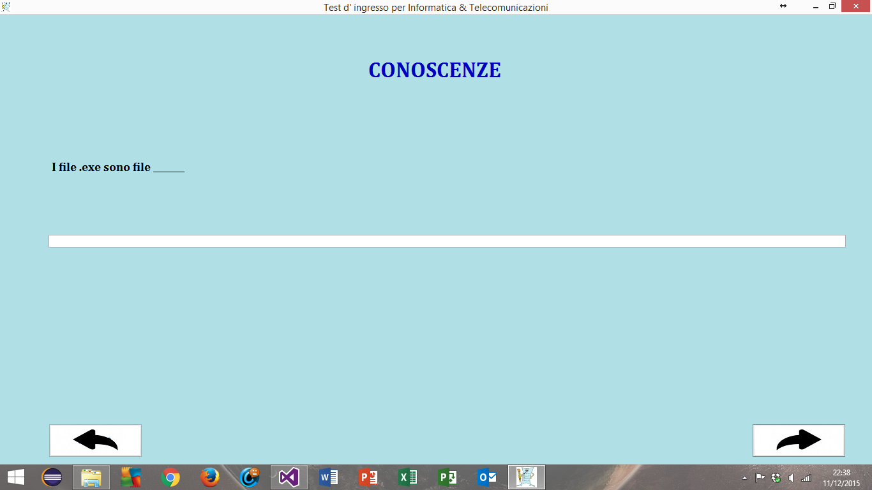
Revisione grafica
3
Torna a Indice

Slide 24
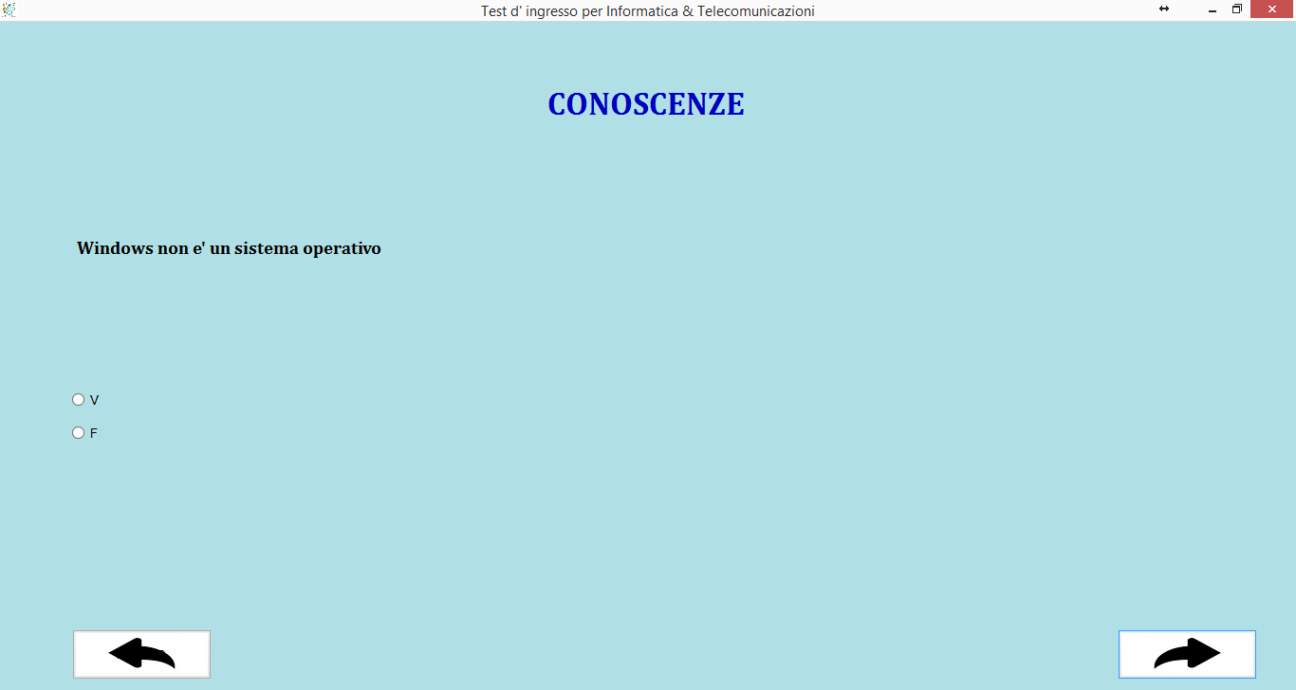
Revisione grafica
3
Torna a Indice

Slide 25
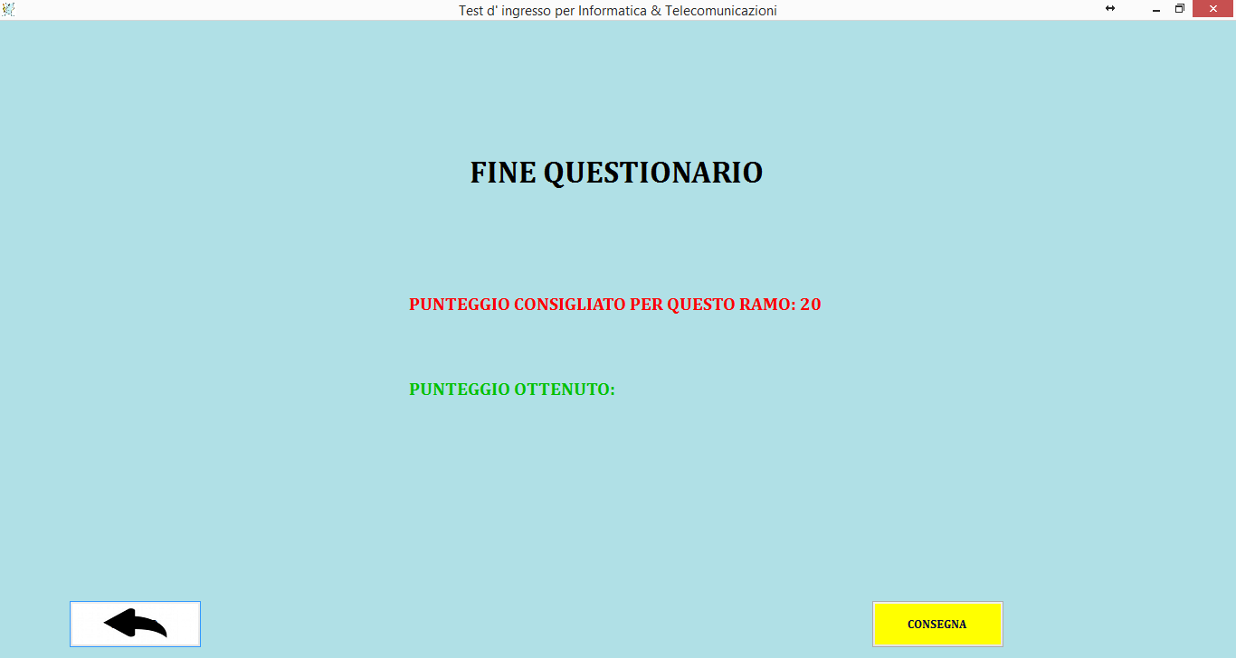
Revisione grafica
3
Torna a Indice

Slide 26


FINE PRESENTAZIONE
A cura di:
Giulio Ballabio 5A Inf.
Anno Scolastico 2015/16

